Slide 1
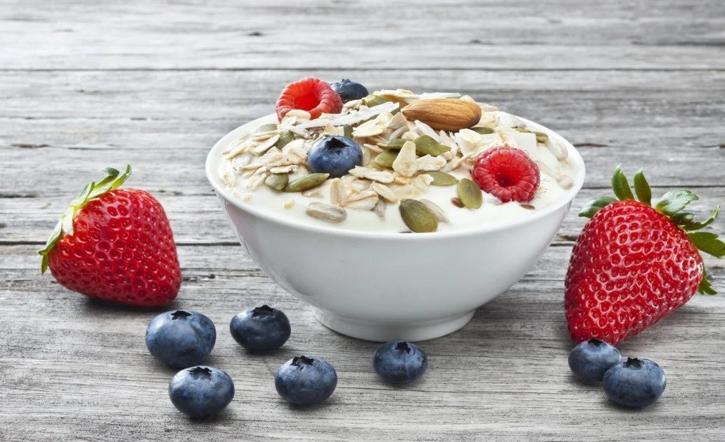
Основы рационального питания подростка
ГБУЗ «Пензенский областной центр общественного здоровья и медицинской профилактики»
Врач по медицинской профилактике Филюшкина А.А.
2021 г

Slide 2
Значение питания для подростка
Питание имеет огромное значение в формировании взрослеющего организма. В подростковый период, растет масса тела, происходит значительный рост тканей, созревание систем организма, половое созревание, а также происходят серьезные изменения в реакциях организма ребенка на разнообразные факторы внешней среды.
Процесс превращение ребенка во взрослого человека требует немалых затрат энергии и питательных веществ.
Значительная учебная нагрузка во время обучения в школе, занятие спортом и физическим трудом дополнительно увеличивают энергозатраты.
Питание должно удовлетворять все потребности и обеспечивать энергозатраты.

Slide 3
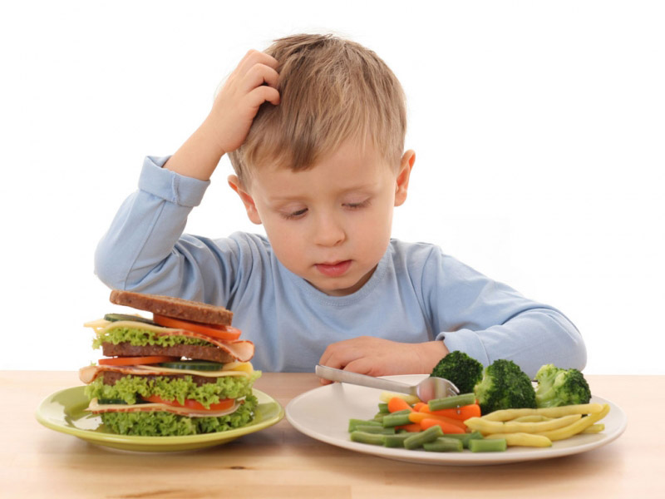
Неправильное питание – преобладающий фактор риска развития ХНИЗ
Питание является одним из важнейших факторов, определяющих здоровье человека. Примерно 30 % хронических заболеваний у подростков, которые обучаются в образовательных учреждениях, напрямую связано с неправильным, питанием.
Неправильное питание и связанные с ним отклонения от нормы массы тела являются преобладающими факторами риска развития функциональных нарушений и хронических заболеваний у школьников.

Slide 4
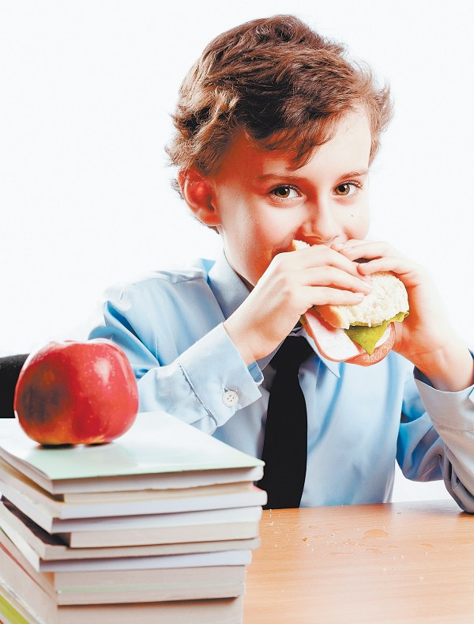
Неправильное питание
Сбалансированное питание является необходимым условием обеспечения нормального физического, интеллектуального, психического, полового развития и устойчивости ребенка к инфекциям.
А неполноценное (неправильное)питание детей и подростков - основной и самый мощный здоровьеразрушающий фактор.
Неправильное питание – тип питания, при котором организм не получает все необходимые элементы для поддержания нормальной жизнедеятельности.

Slide 5
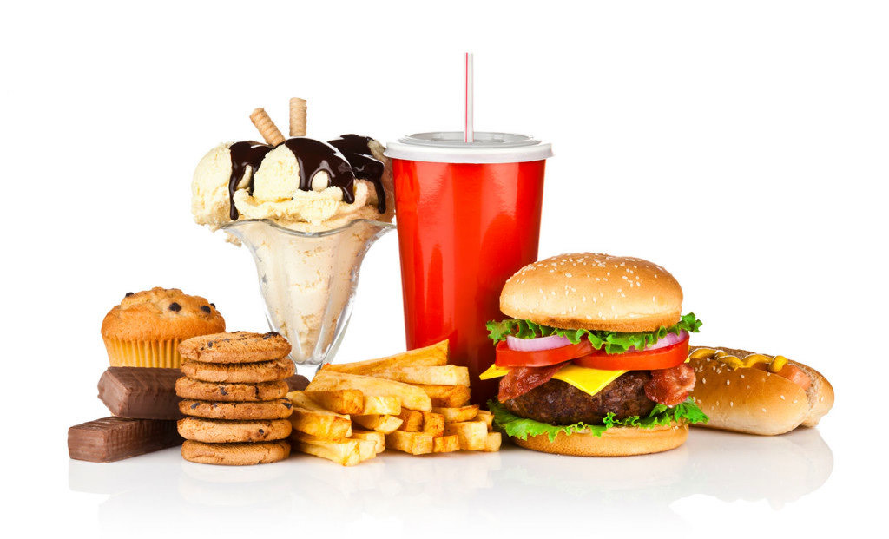
Негативные факторы питания
не соблюдение режима питания;
снижение качества пищевых
продуктов, химические добавки в пище, геномодифицированные продукты;
значительная доля в рационе многих семей фаст –фуда, блюд промышленного производства, полуфабрикатов, сладких газировок, энергетических напитков;
недостаток молочных продуктов, овощей и фруктов;
использование агрессивных методов обработки продуктов (жарка, во фритюре);
монодиеты.

Slide 6
Последствия неправильного питания
При этом в организме создается дефицит
необходимых питательных веществ, что является одной из причин развития у детей и подростков хронических заболеваний, снижения успеваемости,
приводит к раздражительности и
агрессивности или наоборот – к обидчивости и плаксивости.
Недостаток в организме подростка
определенных питательных веществ даже может стать фактором, способствующим употреблению психоактивных веществ.

Slide 7
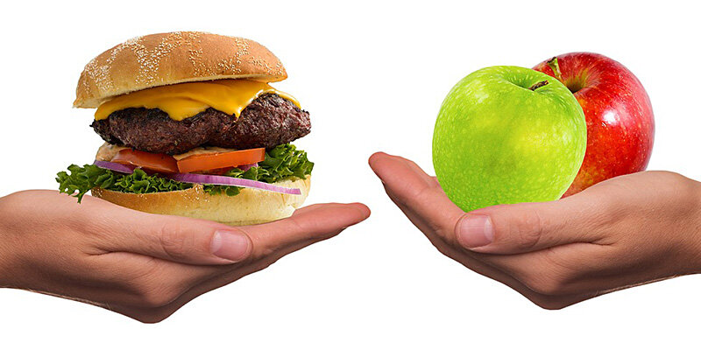
Последствия неправильного питания:
быстрая утомляемость;
низкая работоспособность;
ухудшение успеваемости;
головокружения;
снижение иммунитета;
проблемы с зубами;
боли в суставах;
хрупкость костей и
высокий риск переломов;
замедленный рост;
задержка полового развития;
нарушения менструального цикла;
слабое развитие мышечной системы;
дефицит железа (анемия), витаминов;

Slide 8
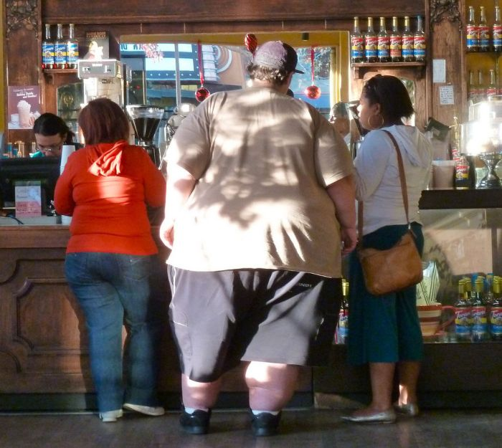
Последствия регулярного употребления фастфуда:
ожирение, раковые опухоли, сахарный диабет, камни желчного пузыря,
поражение печени и почек,
уменьшение количества
мужского полового гормона
тестостерона,
аллергические реакции,
снижение иммунитета,
повышенная ломкость
костей,
снижение успеваемости,
прыщи,
тусклость волос.

Slide 9
Избыточная масса тела
Избыточную массу тела имеют около 12-18% российских детей, еще
9% страдают ожирением. Этому способствуют:
-рационы питания с высокой энергетической плотностью (с высоким содержанием жира или сахара и с низким содержанием клетчатки);
-избыточное употребление напитков с высоким содержанием сахара;
-отсутствие регулярных завтраков;
- еда большими порциями;
-увеличение потребления продуктов питания, приготовленных не дома;
-рост общей энергетической ценности рациона за счет перекусов;
-большее потребление жареных и имеющих низкую пищевую ценность продуктов;
-снижение потребления молочных продуктов;
-недостаточное общее потребления фруктов и овощей, за исключением картофеля.

Slide 10
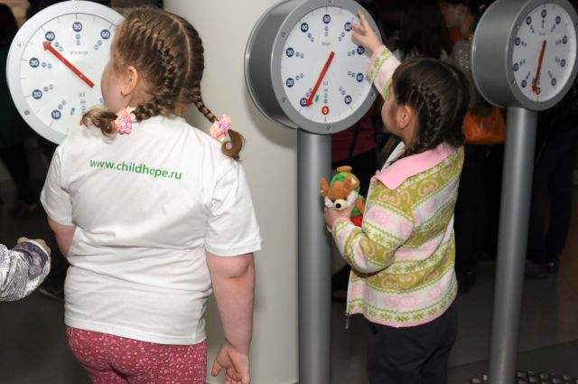
Последствия избыточного питания у детей
Увеличивается риск возникновения:
артериальной гипертензии,
ожирения,
сахарного диабета,
онкологических заболеваний,
ЖКБ,
заболеваний суставов,
гормонального дисбаланса.
Снижается качество жизни

Slide 11
Состояние здоровья школьников
В последние годы отмечается:
– значительное снижение числа абсолютно здоровых детей (их остается к окончанию школы не более 10-12 %);
– стремительный рост числа функциональных нарушений и хронических заболеваний, которые регистрируются более чем у 50-60 % подростков;
– резкое увеличение доли патологии органов пищеварения, опорно-двигательного аппарата, органов зрения, а также неврозов;
– увеличение числа подростков, имеющих несколько диагнозов (у 20 % до 5 и более).

Slide 12
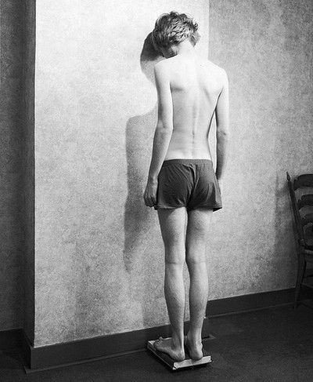
Телосложение подростков 15-17 лет
По сравнению с подростками конца 80-начала 90-х годов у современных отмечается:
снижение темпов роста и «грацилизация» телосложения,
уменьшение массы тела,
снижение силы мышц, физической работоспособности, физической
подготовленности,
у 9% отмечается дефицит массы тела,
у 9% - ожирение.

Slide 13
Здоровое питание
Для правильного роста и развития подростка необходимо сбалансированное полноценное питание.
Здоровое питание — это питание, которое обеспечивает рост, нормальное развитие человека, способствующее укреплению и сохранению его здоровья и профилактике заболеваний.

Slide 14
Принципы здорового питания
1.Принцип энергетического равновесия
2.Полноценность по содержанию пищевых веществ (сбалансированность питания)
3.Разнообразие питания
4.Безопасность питания
5. Соблюдение режима питания
6.Увеличение потребления овощей и фруктов
7.Достаточное потребление чистой воды
8.Ограничение потребления соли (1ч.л. в день)
9.Ограничение потребления сахара (6ч.л. в день)
10. Учет индивидуальных потребностей

Slide 15
Принцип энергетического равновесия
Для правильного развития и поддержания нормальной массы тела необходим баланс между расходом энергии и калорийностью потребляемой пищи.
Энергетическая ценность рациона питания должна равняться энерготратам человека. Вредит здоровью как недостаточное , так и избыточное питание.
Расход энергии зависит:
от пола - у мальчиков больше чем у девочек;
возраста – в подростковом возрасте больше, чем у взрослых;
двигательной активности – физически активные люди тратят на 10% больше.
Для девушек от 14-15 до 17 лет количество необходимых ккал в сутки в среднем составляет от 2000 до 2800.
Для молодых людей в возрасте от 14-15 до 17 лет – от 2500 до 3200 ккал.

Slide 16
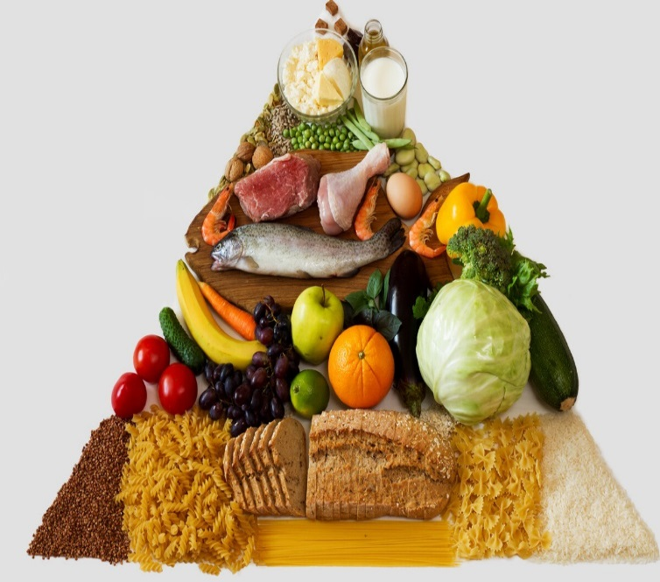
Сбалансированность питания по содержанию основных пищевых веществ:
белков
жиров
углеводов
витаминов
минералов
Рацион считается сбалансированным, если белками обеспечивается 10-30% рациона, жирами 20-30%, углеводами 45-55% (1:1:4).

Slide 17
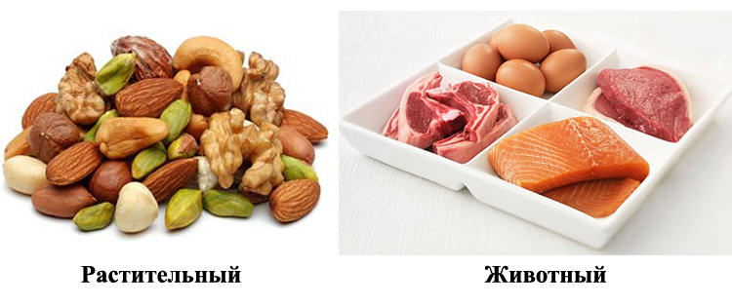
Белок
Белок — строительный материал, необходим для роста, формирования иммунной системы, развития мускулатуры, увеличения силы мышц, образования ферментов и гормонов. Белки содержатся во многих продуктах.
Особенно богаты белком:
-мясо, рыба, молоко, яйца, сыр (животные белки);
-содержится в хлебе, орехах, крупах, бобовых (растительные белки).

Slide 18
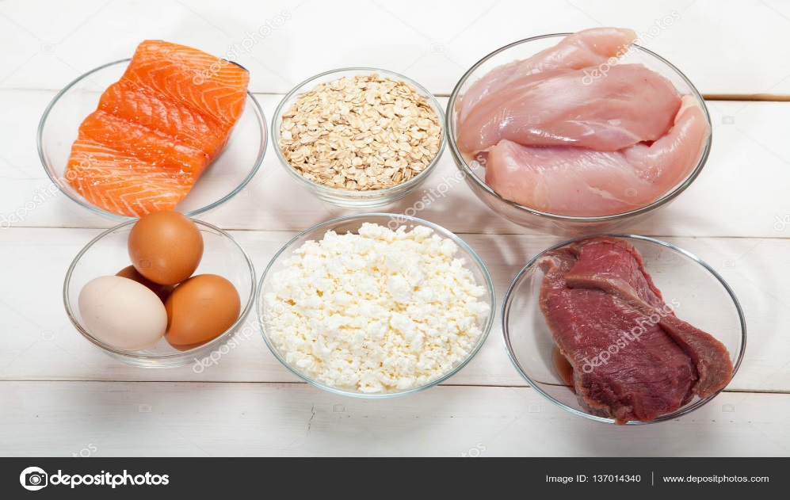
Белок
Должен присутствовать в рационе школьника ежедневно.
предпочтительны белое мясо птиц, кролик;
красное мясо (говядина, свинина без видимого жира)
1-2 раза в неделю;
рыба - 1-2 раза в неделю;
яйца – 2-3раза в неделю;
молоко, кисломолочные
продукты, творог, сыр –
ежедневно.
Растительные белки ежедневно:
хлеб, орехи, крупы; бобовые
(1-2 раза в неделю)
Соотношение животных и растительных белков – 60%/40%

Slide 19
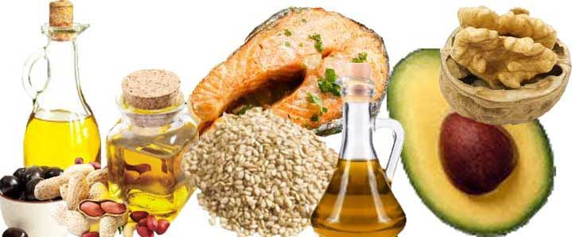
Жиры:
выполняют энергетическую функцию;
являются пластическим материалом, так как входят в состав клеточных мембран;
участвуют в обмене других пищевых веществ, например способствуют усвоению витаминов А, Е, D. формирования соединительной ткани;
создают подкожный слой;
способствуют сохранению эластичности стенок кровеносных сосудов;
оптимизируют работу сердечной мышцы;
поддерживают тонус кожи;
участвуют в образовании гормонов (в том числе и половых).

Slide 20
Жиры
Жиры бывают:
животного и
растительного происхождения.
Источники животных жиров — свиное сало (90-92% жира), сливочное масло (72-82%), сметана (15-40%), сыры (15-30%).
Следует отдавать предпочтение тощим сортам мяса (мясо без видимого жира, мясо кролика, белое мясо птиц).
Источником растительных жиров являются:
растительные масла (99,9% жира);
орехи, семечки (53-65%);
овсяная (6,9%) и гречневая (3,3%) крупы.
Жиры подросток должен получать в основном из растительного масла, сметаны, орехов, сыра, сливочного масла.

Slide 21
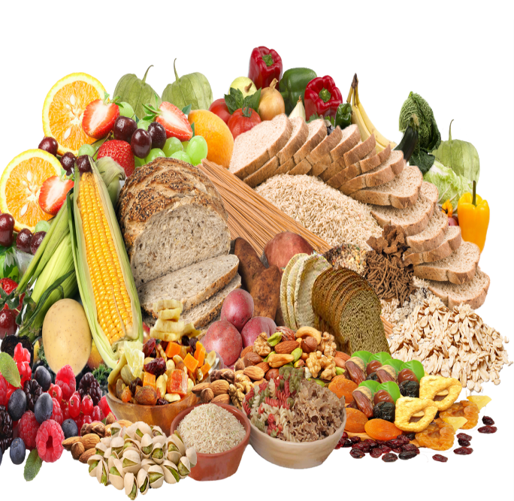
Углеводы
Углеводы – основной поставщик энергии.
Содержатся в растительных продуктах.
Углеводы делятся на:
простые
сложные
Сложные усваиваются организмом намного дольше простых и являются основным источником энергии (крахмал, гликоген, клетчатка). Они содержатся в цельнозерновом хлебе, гречке, овсянке, коричневом рисе, фасоли, капусте, огурцах, салатах, кабачках, бананах, яблоках, апельсинах, томатах, картофеле.

Slide 22
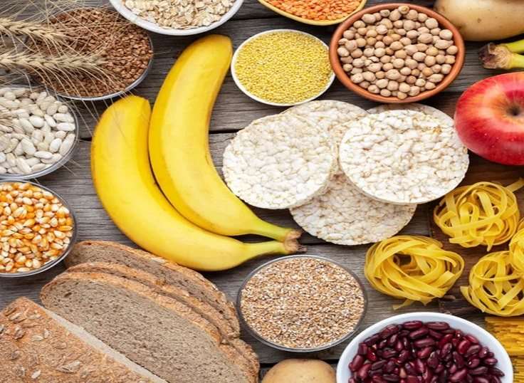
Польза сложных углеводов
длительно обеспечивают организм энергией;
дают продолжительное чувство сытости;
не вызывают скачков сахара;
не перегружают поджелудочную железу;
очищают организм, выводят шлаки;
нормализуют работу ЖКТ.

Slide 23
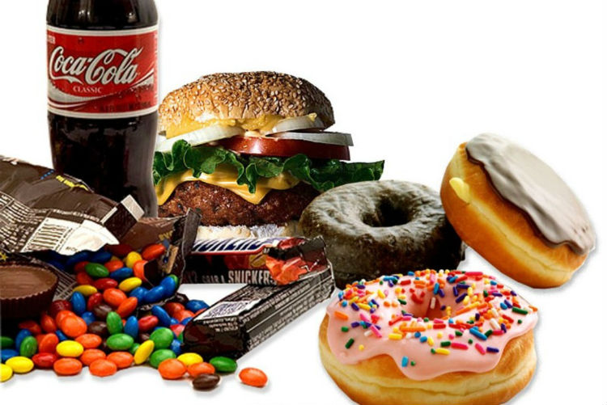
Простые углеводы
Содержатся во всех продуктах, имеющих сладкий вкус:
фрукты и ягоды ( виноград, персики и т.д.);
кондитерские изделия (торты, пирожные, кексы, конфеты, шоколад, сладкие соки, газированные и негазированные напитки);
Сахар, варенье, джемы, мед.

Slide 24
Польза и вред простых углеводов
Польза:
быстро усваиваются организмом и насыщают энергией.
Нежелательные последствия:
быстрое наступление чувства голода, приходит еще больший аппетит;
вызывают резкий подъем сахара в крови и повышенную нагрузку на поджелудочную железу;
неусвоенные углеводы быстро превращаются в жир;
увеличивают риск развития сахарного диабета второго типа;
способствую развития кариеса;
часто вызывают аллергические реакции.

Slide 25
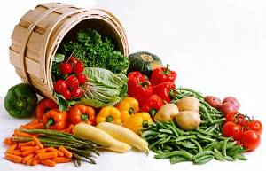
Увеличение потребления овощей и фруктов
Овощи и фрукты являются источником витаминов, минеральных солей, антиоксидантов, растительных белков, органических кислот, клетчатки.
Свежие овощи и фрукты дарят нам хорошее настроение, поскольку они содержат фолиевую кислоту и селен, благодаря которым вырабатываются эндорфины или гормоны счастья; содержат много воды, поэтому способны утолять и чувство голода и жажду.
В сутки желательно употреблять 400-500г овощей и фруктов.

Slide 26
Клетчатка
Клетчатка относится к сложным углеводам.
Содержится в овощах и фруктах, крупах, бобовых, зернах, орехах.
1. Стимулирует двигательную функцию кишечника, желчеотделение.
2. Нормализует деятельность полезной кишечной микрофлоры.
3. Формирует каловые массы.
4. Создает чувство насыщения.
5. Способствует выведению из организма многих вредных веществ.
6. Избавляет организм от избытка неусвоенных в кишечнике пищевых компонентов, например, холестерина.

Slide 27
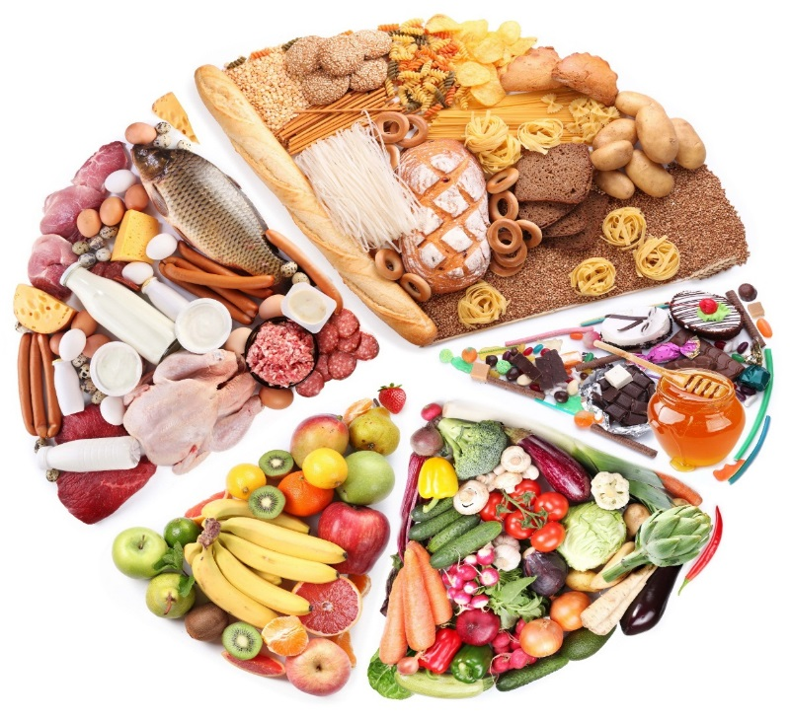
Разнообразие питания
В пище содержатся все необходимые человеку вещества.
Нет универсального продукта, в котором содержались бы все питательные вещества.
Поэтому только разнообразная пища может поддержать здоровье человека.

Slide 28
Ограничение поваренной соли
Физиологическая потребность поваренной соли составляет не более 5 г в сутки
Следует ограничивать в рационе питания:
соленые закуски (картофельные чипсы, соленые сухарики, соленый арахис, рыбные чипсы, соления и др.);
готовые продукты и блюда промышленного производства с высоким содержанием соли (полуфабрикаты колбасы, мясные и рыбные деликатесы);
не солить уже приготовленную пищу;
для приготовления блюд и кулинарных изделий лучше использовать йодированную поваренную соль.

Slide 29
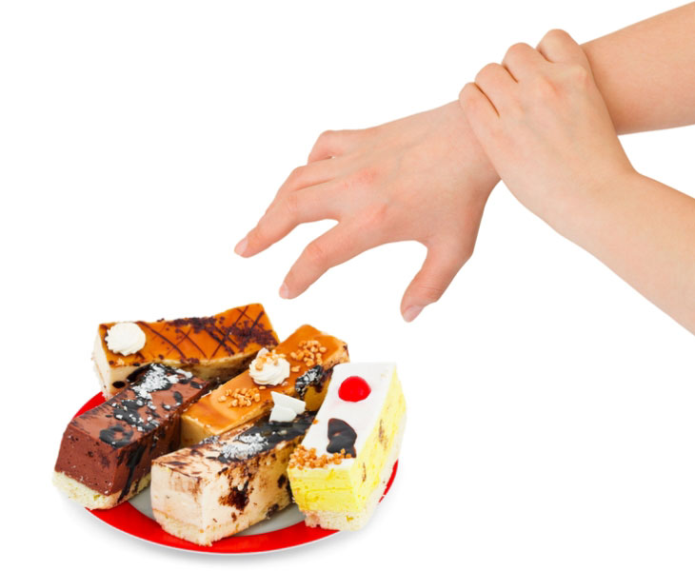
Ограничение сахара
Подросткам и взрослым желательно употреблять в пищу не более 6ч.л. сахара в сутки (с учетом содержания в блюдах).
Вместо сахара использовать мед, сухофрукты, варенье джем (предпочтительней – домашнего изготовления).
Кондитерские изделия ( лучше не содержащие крем), сладости 10-15г/сутки (зефир, пастила, мармелад).

Slide 30
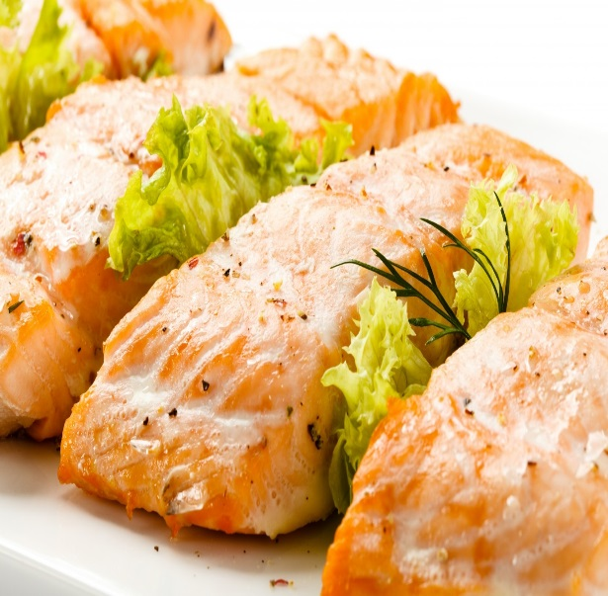
Способы приготовления
В питании детей необходимо использовать те способы приготовления пищи, при которых не требуется большого количества масла, жира, соли, сахара.
Лучшими видами тепловой обработки продуктов являются отваривание и тушение, а также запекание.

Slide 31
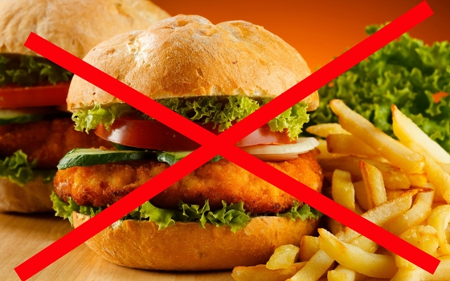
Вредные продукты
Следует ограничивать:
сосиски, сардельки, колбасы, мясные и рыбные копчености;
чипсы, сухарики, бургеры, хот-доги, картофель фри;
пирожные, торты, сдобу;
сладкие газированные негазированные напитки и пакетированные соки;
острые приправы, майонез, кетчуп;
крепкий чай, кофе;
лапша и пюре быстрого приготовления;
леденцы и жевательные конфеты.

Slide 32
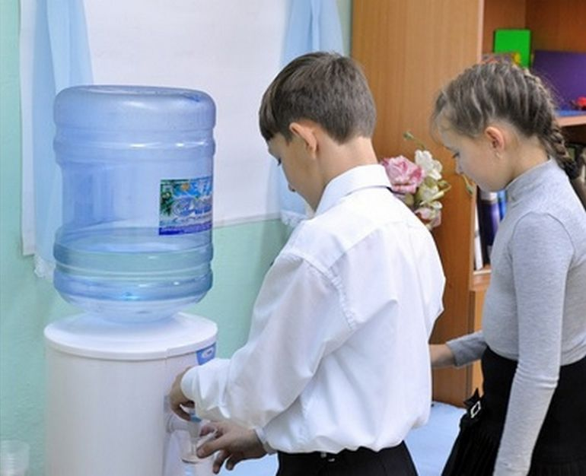
Потребность в чистой воде
Для утоления жажды детям лучше предлагать чистую воду (4-6 стаканов в день).
В рационе школьника могут присутствовать такие напитки, как компот, кисель, молоко, настой шиповника, отвар сухофруктов, чай, какао. Соки, предпочтительней свежевыжатые. Разводить водой, не употреблять натощак.
Лучше отказаться от газированных напитков, энергетиков и других напитков с высоким содержанием кофеина.
Напитки с газом плохо утоляют жажду и раздражают ЖКТ, а также содержат разные химические добавки.

Slide 33
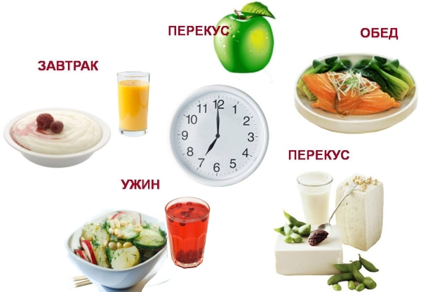
Режим приема пищи
Принимать пищу лучше 4-5 раз в день (не менее 3-х раз-горячие блюда):
-завтрак — 25%,
-обед — 35-40%,
-полдник — 10-15%,
-ужин — 25%
от дневного рациона.
Большую часть дня подростки
проводят в школе.
Обеспечить школьника 4-5
разовым питанием, в том числе 3разовым-
горячим, можно только при условии,
что он будет посещать школьную столовую.

Slide 34
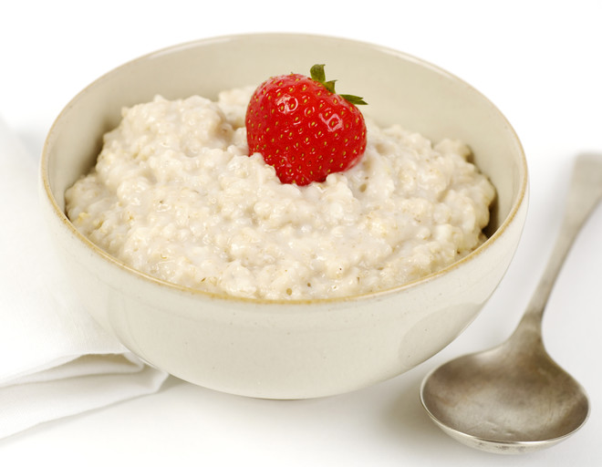
Завтрак
Завтракать обязательно, т.к. основная нагрузка у школьников в первой половине дня.
Рекомендованы: каша с маслом или ягодами (в т.ч. замороженными)или сухофруктами, яйцо, омлет, творог, мясное блюдо или рыбное с овощным или крупяным гарниром, бутерброды с сыром, маслом.
В качестве напитка лучше всего использовать какао или некрепкий чай. Регулярный завтрак снижает риск развития
избыточной массы тела.

Slide 35
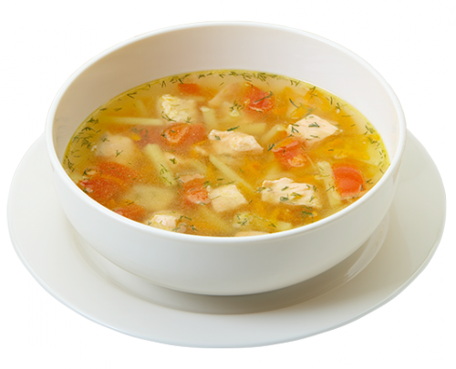
Обед
Обед должен состоять из 3 блюд
в качестве закуски - овощи, зелень, сельдь, салаты. Салат заправлять растительным маслом или сметаной;
в обед обязательно есть суп;
на второе - мясные блюда, гарнир - овощи, макароны, крупы;
третье — свежие фрукты, соки, ягоды.
Можно использовать компоты из сухофруктов, отвар шиповника, кисели, желе, печеные фрукты.
В летний период лучше использовать свежие фрукты, ягоды и соки.

Slide 36
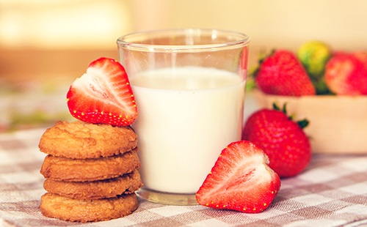
Полдник
Полдник обычно включает молоко или кисломолочный продукт и булочку.
Молоко — полезный продукт, необходимый для школьника источник кальция.
Также подойдут свежие фрукты, ягоды, нежирное печенье, вафли, сухарики, сушки, баранки, пряники, оладьи, блины, сухие завтраки с молоком или витаминно-минеральный коктейль.

Slide 37
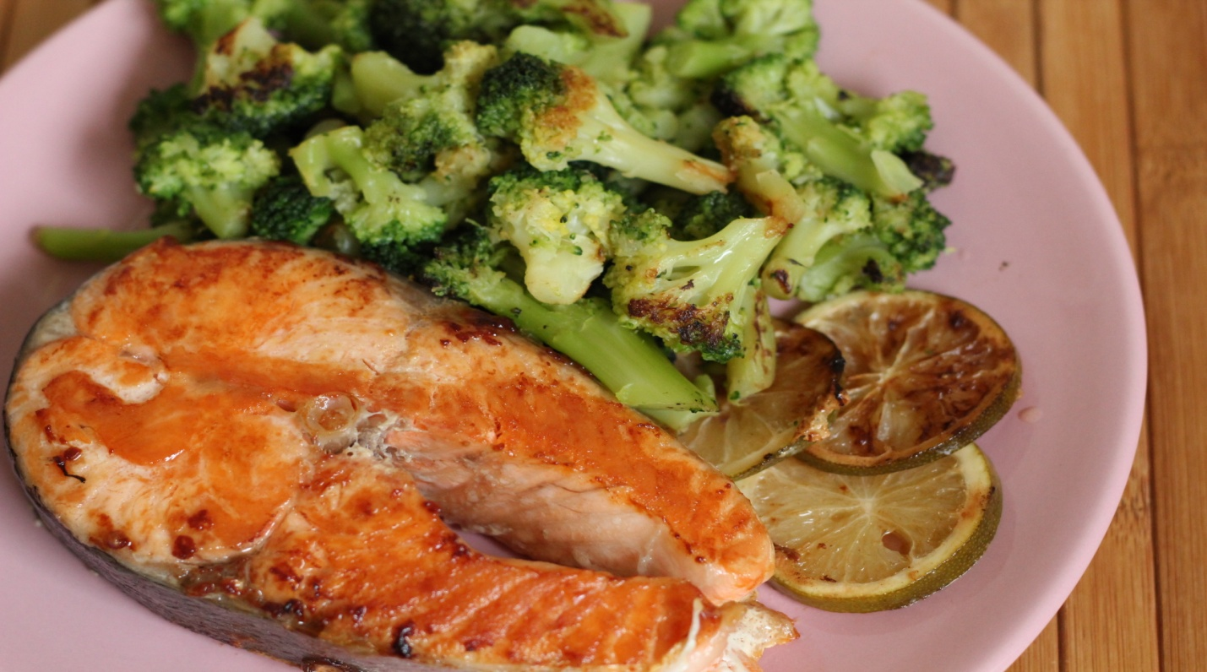
Ужин
Ужинать следует не позже чем за 2-2,5 часа до сна.
Рекомендуются можно рыбу, мясное блюдо с гарниром, овощно-крупяные блюда, запеканки, сырники и напиток.
На ночь можно выпить стакан кефира или молока.

Slide 38
Потребности подростка в продуктах питания в день
Мясо – примерно 200 грамм;
Творог – 60 грамм;
Молочные продукты – около 500 мл;
1 яйцо;
Сыр – примерно 10-15 грамм ежедневно;
Рыба – от 60 до 70 грамм;
Сладости – до 100 грамм;
Хлеб – от 300 до 400 грамм (в том числе ржаной хлеб в количестве до 150 грамм);
Макаронные изделия или крупы – около 60 грамм (один раз в неделю заменяют бобовые в том же количестве);
Овощи – 300-350 грамм;
Свежие фрукты – от 150 до 300 грамм;
Сушеные фрукты – около 25 грамм;
Сливочное масло – от 30 до 40 грамм;

Slide 39
Как приучить ребенка к здоровой еде?
В приобщении подростка к здоровому питанию важен пример родителей, желательно, чтобы вся семья следовала принципам рационального питания.
Следует ненавязчиво рассказывать подростку о важности завтрака, последствиях пропусков приемов пищи, голодных диет, частого употребления фастфуда, обсуждать пользу конкретных продуктов и важность определенных блюд для роста и здоровья.
Ему должны быть доступны овощные салаты, блюда домашнего приготовления, а для перекусов - вымытые фрукты, овощи, сухофрукты, орешки.
Полезно приобщать ребенка к процессу покупки продуктов и приготовлению блюд.

Slide 40
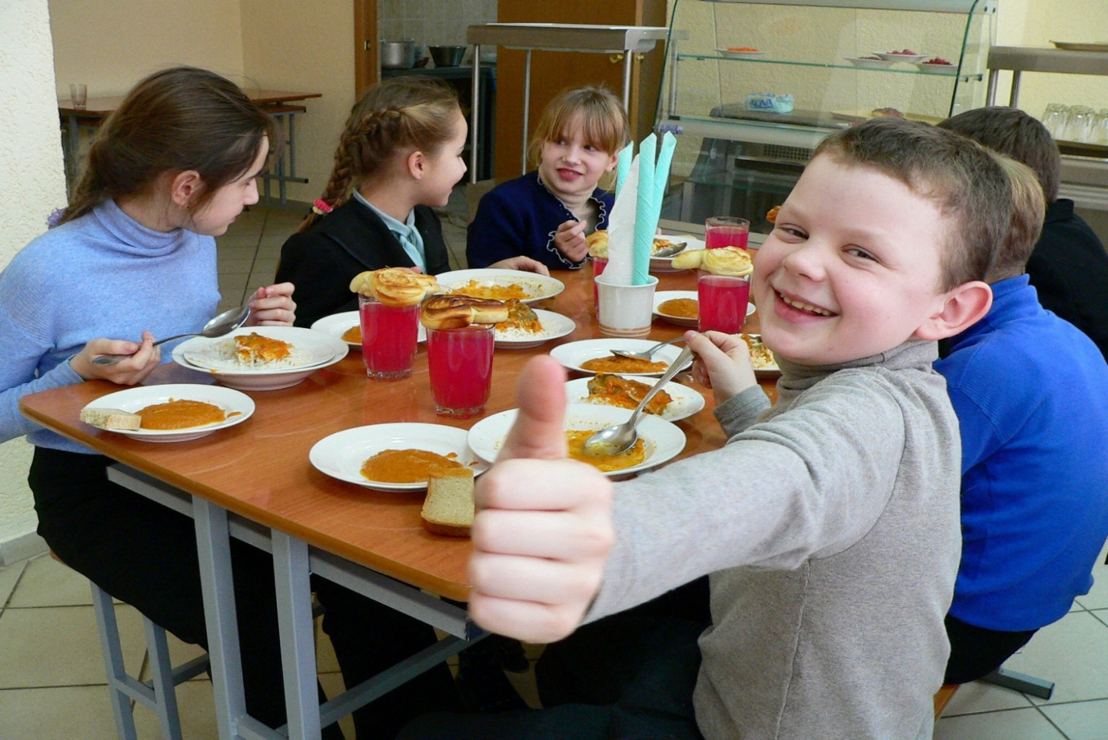
Спасибо за внимание!
Соблюдение принципов здорового питания, формирование сбалансированного рациона обеспечат подростку правильное развитие и здоровье на последующие годы жизни!

